Slide 1
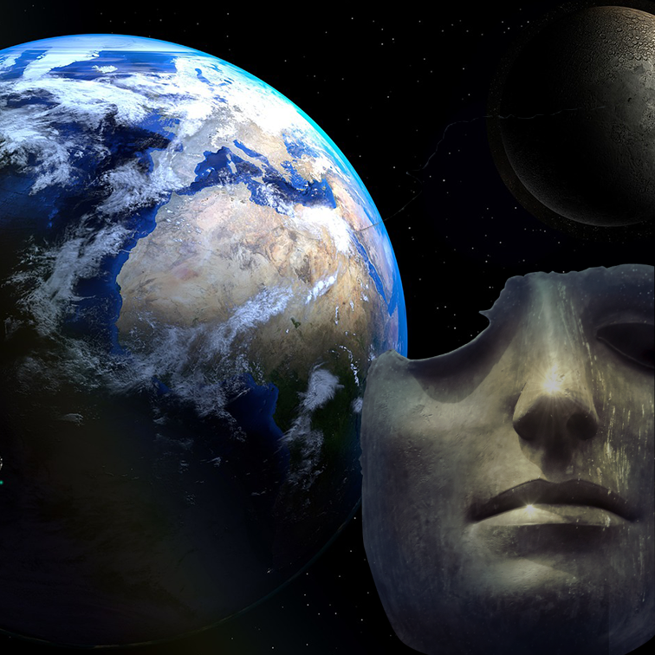

Slide 2
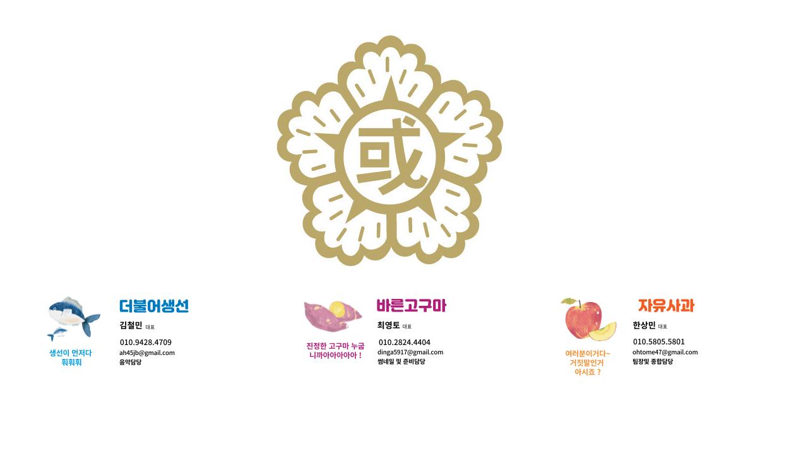

Slide 3
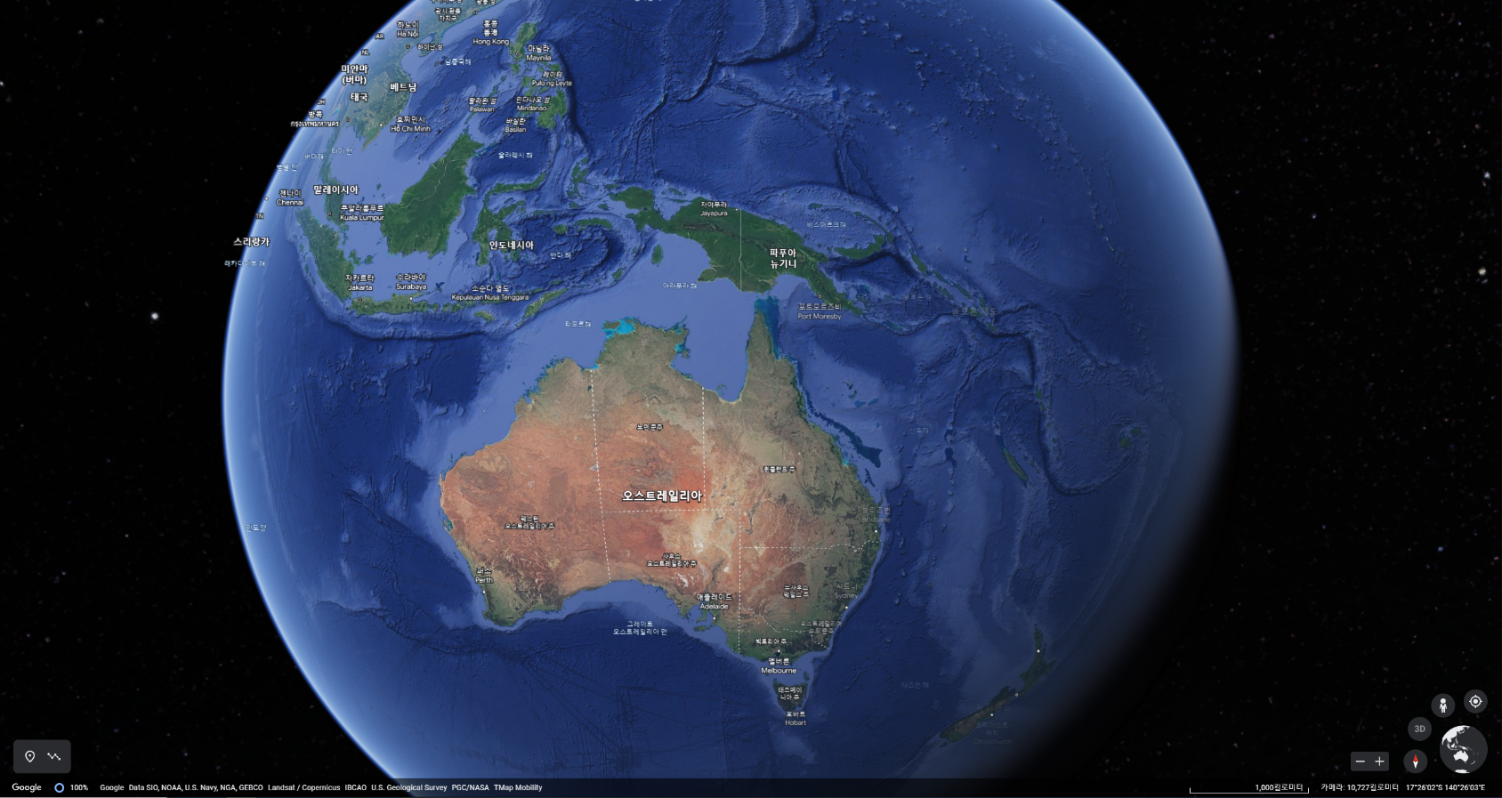

자원의 판도라

Slide 4
기획의도
한정된 자원이 우리에게 주는 profit! / 자원이 고갈되는 미래와 현실
나우루의 사례를 통해 나우루가 가졌던 허와 실을 알아보고 (경각심을 가지고)
이를 통해 ~~~~

Slide 5
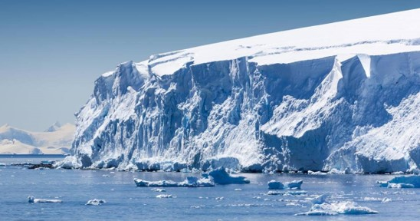
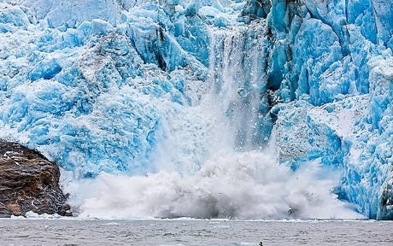
자원의 판도라
1
여러가자 장면을 트랜지션을 통해 보여줌.
화면 구성 – 타이틀/부제/방송사/자막/영상클립
Sequence – 빙하가 붕괴되는 장면
현 Sequence 에서의 내래이션은 없음
각 장면마다 서로 댜른 지역/시간만 간략하게 표기
러시아 – 극동해 (2023)
북극 – 빙하 (2022)
빙하가 붕괴되는 장면을 보여주면서 시작
기타
무겁고 웅장한 음악
Artlist 에서 라이선스를 구매해서 사용
Artlist.io < 링크
07’ ~ 20’

Slide 6
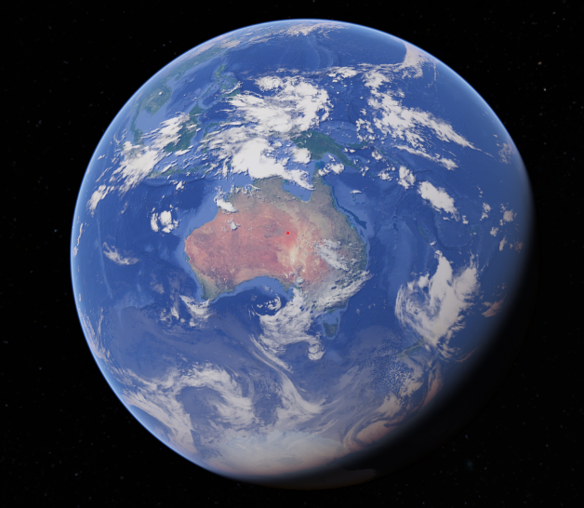
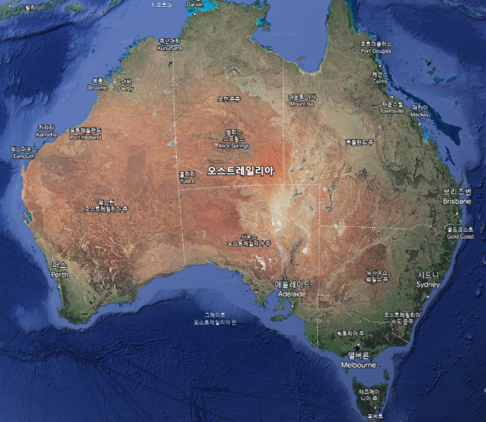
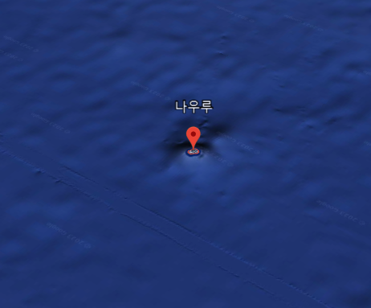
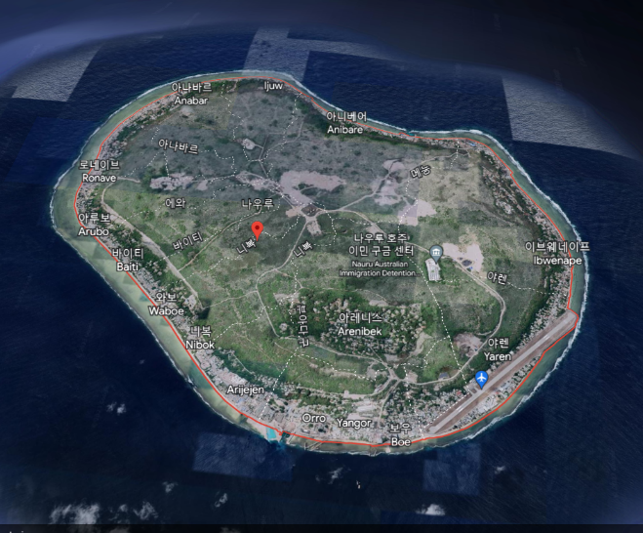
자원의 판도라
2
3D 입체 지구본에서 점차 작은 섬 하나를 확대함
확대 비율에 따라서 내래이션이 그 장면에 맞는 장소를 해설
#1
#2
-1900년 지구 (#1)
-오세아니아 부근 (#2)
-한 작은 외딴섬 (#3)
-나우루 (#4)
#3
#4
장엄한 음악, 신비한 음악
Artlist 에서 라이선스를 구매해서 사용
21’ ~ 26’

Slide 7
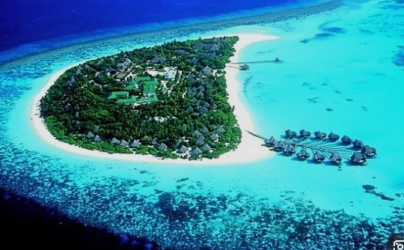
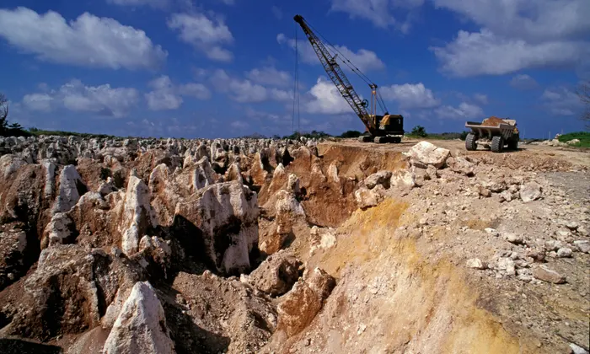
자원의 판도라
3
아름다운 나우루의 전경과 황폐해진 광산을 연속적으로 전환
색보정을 통해 비극과 신비를 오갈 수 있도록 전개
-한때 아름다웠던 이 도시 나우루.
-하지면 현재의 모습은 보시다와 같이 황폐해진 모습입니다
-어떤 일이 나우루를 이렇게 바꿔놓았을까요
장엄한 음악, 신비한 음악
Artlist 에서 라이선스를 구매해서 사용
27’ ~ 60’

Slide 8
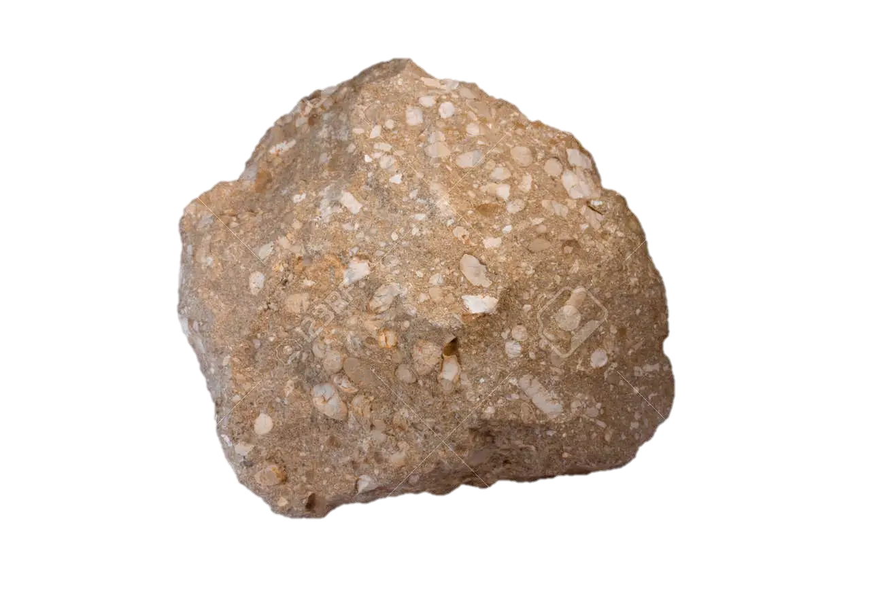
자원의 판도라
인광석이라는 자원에 대해 설명
-어떠한 용도로 쓰이는지
-어떠한 가치를 지니는지
-이 인광석이라는 자원은 ~~~~~한 자원입니다.
-이 광물은 ~~~에 쓰이고 ~~~로 사용할 수 있습니다.
-이렇게 가치 높은 광석…

Slide 9
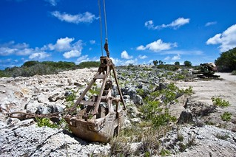
자원의 판도라
-나우루에 분포했던 인광석에 대한 정보
-이 광석은 나우루 전역에 걸쳐 분포했습니다.
-나우루는 기반시설을 이용해 인광석을 채굴하였고

Slide 10
자원의 판도라
-나우루의 주요 수출 품목
-이를 이용해 막대한 수익을 벌어들일 수 있었습니다.
19xx년까지 나우루는 이를 통해 엄청난 성장을 이룰 수 있었습니다.

Slide 11
자원의 판도라
-나우루의 경제 성장과 당시 일본/미국과 비교
-당시 국민 생활 수준

Slide 12
자원의 판도라

Slide 13
자원의 판도라

Slide 14
자원의 판도라
-과학문화거점센터와 연계

Slide 15

자원의 판도라

